Slide 1
DISTRIBUCIONES DE PROBABILIDAD
ESTADÍSTICA BÁSICA

Slide 2
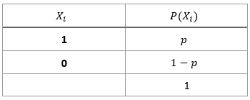
DISTRIBUCIÓN DE PROBABILIDAD DE BERNOULLI
Se aplica a una variable aleatoria x que puede tomar dos valores: 0;1.
Se presentan solo dos resultados posibles
El experimento se realiza una vez
La función de probabilidad es: X : Número de éxitos

Slide 3
DISTRIBUCION DE PROBABILIDAD BINOMIAL
Muestra la probabilidad de x éxitos en n intentos en un experimento binomial.
El experimento binomial cumple con las siguientes características:
El experimento es una sucesión de n intentos o ensayos idénticos.
Existe Dicotomía, es decir, en cada intento o ensayo hay solo dos resultados posibles: éxito o fracaso.
Estacionariedad: p no cambia de un experimento a otro.
Resultados independientes, (hay reposición)

Slide 4
DISTRIBUCION DE PROBABILIDAD DE POISSON
Muestra la probabilidad de x ocurrencias de un evento en un intervalo específico de tiempo o espacio.
La probabilidad de ocurrencia es igual en dos intervalos cualesquiera de igual longitud.
Existe independencia. La ocurrencia o no ocurrencia en cualquier intervalo es independiente de la ocurrencia o no ocurrencia en cualquier otro intervalo.

Slide 5
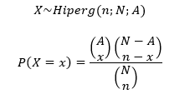
DISTRIBUCION DE PROBABILIDAD HIPERGEOMÉTRICA
Número de éxitos de una muestra aleatoria de tamaño n, seleccionada sin reposición de una población finita de tamaño N en la cual hay A éxitos.
Existe Dicotomía, es decir, en cada intento o ensayo hay solo dos resultados posibles: éxito o fracaso.
El tamaño de muestra, n, es mayor a 1
Los resultados son dependientes porque la selección es Sin Reposición. No existe independencia, por ende no existe equiprobabilidad.

Slide 6
DISTRIBUCION DE PROBABILIDAD NORMAL

Slide 7
DISTRIBUCION DE PROBABILIDAD NORMAL
Es la distribución más común, de allí su nombre.
Es simétrica y tiene forma de campana.
Sus medidas de tendencia central coinciden.
La dispersión media es 1,33
El Rango Intercuartílico está dentro de 2/3 desviaciones estándar de la media.

